Slide 1


Трек A: ROMI реклами з +9% до +39–75% за 24 місяці
EXECUTIVE SUMMARY
Японія — 100% користувачів. Лагодимо продукт: продаємо прогрес замість разового звіту. $6M траншами, перший — $0,74M.
Розподіл $6M за 24 місяці
$3,41M
$1,90M
$0,69M
Net LTV / CAC і ROMI · пунктир — нуль
$3,41M
Продукт: онбординг, щоденний план, Wittio Index, 10 власних ігор
$1,90M
Ріст: трафік відкривається лише після воріт 2 (міс. 12)
$0,69M
Резерв: рішення на воротах
Сьогодні
1,09× · +9%
Обережний
1,39× · +39%
Цільовий
1,75× · +75%
55%
65%
$0,74M
Прототип
платників жодного разу не відкрили продукт
причин відтоку — продуктові, а не ринкові
максимальна ціна помилки: стоп на міс. 6
пройдіть петлю на телефоні
Case Challenge 3.0 · CC-146 · Wittio: інвестиційне рішення на 24 місяці
1 / 13
Notes:
БОГДАН · 0:55. Добрий день! Ми команда CC-146, і почнемо одразу з відповіді. Ми за трек A. Японія — це сто відсотків користувачів Wittio, і ми вважаємо, що шукати новий ринок зараз не треба. Треба лагодити продукт. Чому? Зараз ROMI реклами — лише плюс 9%. Тобто з кожного долара реклами заробляємо дев'ять центів, бізнес працює майже в нуль. Але дві третини людей, які відмовляються від підписки, йдуть через сам продукт. А продукт можна полагодити. Якщо полагодити, ROMI виросте до плюс 39–75%. Шість мільйонів ми просимо не одним чеком, а частинами. Перша — 740 тисяч на пів року: якщо цифри не зрушать, ми зупиняємось. Тобто ризикуємо щонайбільше 740 тисячами, а не шістьма мільйонами. Андрію, покажи, звідки ці цифри.

Slide 2
Кожен $1 реклами повертає лише $1,09
ЕТАП 1 · ЕКОНОМІКА СЬОГОДНІ
ROMI лише +9%, а Search (+8%) нижче планки в 10%. Якщо CAC зросте на 10%, когорта стане збитковою.
Показник | Display | Search | Разом
Бюджет на місяць | $210k | $90k | $300k
Платні trial на місяць | 6 000 | 3 000 | 9 000
CAC | $35 | $30 | $33,3
Gross LTV, 12 міс | $43 | $36 | $40,6
Net LTV (−10% повернень) | $38,7 | $32,4 | $36,5
Net LTV / CAC | 1,11× | 1,08× | 1,09×
ROMI | +11% | +8% | +9%
≈$28k
абсолютний ROMI місячної когорти: 9 000 × $36,5 − $300k
+10% до CAC
і когорта збиткова: CAC $36,7 проти net LTV $36,5
6,7 міс
окупність CAC: стільки чекаємо, поки trial поверне рекламу
ROMI = (net LTV − CAC) / CAC. Gross LTV = $1 + $35 × Σ утримання = $40,55. Дані — бриф, розрахунки — команда.
Case Challenge 3.0 · CC-146 · Wittio: інвестиційне рішення на 24 місяці
2 / 13
Notes:
АНДРІЙ · 45 с. Дякую. Почну з того, як Wittio заробляє зараз. Щомісяця компанія витрачає на рекламу 300 тисяч доларів і отримує 9 тисяч людей, які купують пробний доступ за долар. Одна така людина коштує в середньому 33 долари. А приносить за рік, уже з урахуванням повернень, 36 з половиною. Різниця — три з половиною долари з людини. Тобто ROMI реклами — плюс 9%. А в пошуковій рекламі взагалі плюс 8%, це нижче нормальної планки в 10%. З усіх людей за місяць виходить десь 28 тисяч. А найнеприємніше ось що: якщо реклама подорожчає хоча б на 10%, бізнес піде в мінус. Тому вливати зараз гроші в рекламу — це все одно що масштабувати нуль.

Slide 3
55% платників жодного разу не відкрили продукт
ЕТАП 1 · ДЕ ГУБИМО КОРИСТУВАЧА
До першого списання доходять 38 зі 100. Але ≈2% когорти платять і на 7–13 місяці: лояльне ядро існує.
Частка trial-когорти, що ще платить
55%
платників не відкрили продукт після результату тесту
Trial · $1
100%
Списання 1
38%
Списання 2
22%
5%
повернулись на 30-й день; на 7-й — 20%
Списання 3
14%
Списання 4
10%
Списання 5
8%
3,0→0,5
сесій на тиждень: з 1-го до 5-го тижня
Списання 6
6%
Списання 7–13
≈2% щоразу — ядро
60%
сесій — у 3 іграх із 40; більше однієї гри пробують лише 30%
Case Challenge 3.0 · CC-146 · Дані: бриф, с. 7–8; хвіст 7–13 (15% разом) розкладено нами
3 / 13
Notes:
АНДРІЙ · 45 с. Тепер подивимось, де ми втрачаємо людей. З кожної сотні тих, хто купив пробний доступ, до першої повної оплати доходять лише 38. До другої — 22. Далі ще менше. Але найбільше мене здивувала інша цифра. 55% людей заплатили і жодного разу не відкрили продукт після того, як побачили свій результат. Вони не розчарувались у тренуваннях — вони їх просто не бачили. А тепер добра новина. Десь 2% людей платять і на сьомий, і на тринадцятий місяць. Тобто ті, хто таки знайшов у продукті цінність, залишаються.

Slide 4
Продуктових причин відтоку вдвічі більше, ніж ринкових
ЕТАП 1 · ДІАГНОЗ
Exit survey, 600 відповідей: 65% — про продукт, 30% — «отримав, що хотів». Продуктові причини можна виправити.
Чому скасовують підписку
Отримав, що хотів
Не користувався
Задорого для того, що є
Повторюється
5%
30%
25%
25%
15%
Ринок · 30%
Продукт · 65% — удвічі більше
Аргументи за ринок
Аргументи за продукт — сильніші
— 30% купують заради результату і йдуть з ним
— 55% не відкрили продукт: розчаруватись у тренуваннях вони не могли
— Доказовість тренувань мозку досі спірна
— 60% сесій у 3 іграх із 40: каталог не працює на утримання
— Гравці ніші швидко ростуть і так само швидко зникають
— ≈2% когорти платять і на 7–13 місяці: цінність знаходять ті, хто дійшов
— Немає адаптивності й повторного заміру: результату нікуди рости
Case Challenge 3.0 · CC-146 · Дані: бриф, с. 8
4 / 13
Notes:
АНДРІЙ · 45 с. І тут головне питання кейсу: проблема в ринку чи в продукті? Ми подивились на опитування 600 людей, які скасували підписку. 30% кажуть: «Я отримав, що хотів». Це аргумент за ринок: людина прийшла по результат і пішла. А далі: 25% просто не користувались, 25% вважають, що це задорого, 15% кажуть, що ігри повторюються. Разом це 65%, і все це про продукт. Виходить, що продуктових причин удвічі більше. І саме їх можна виправити за гроші. Саша розкаже, що ми побачили, коли пройшли продукт самі.

Slide 5
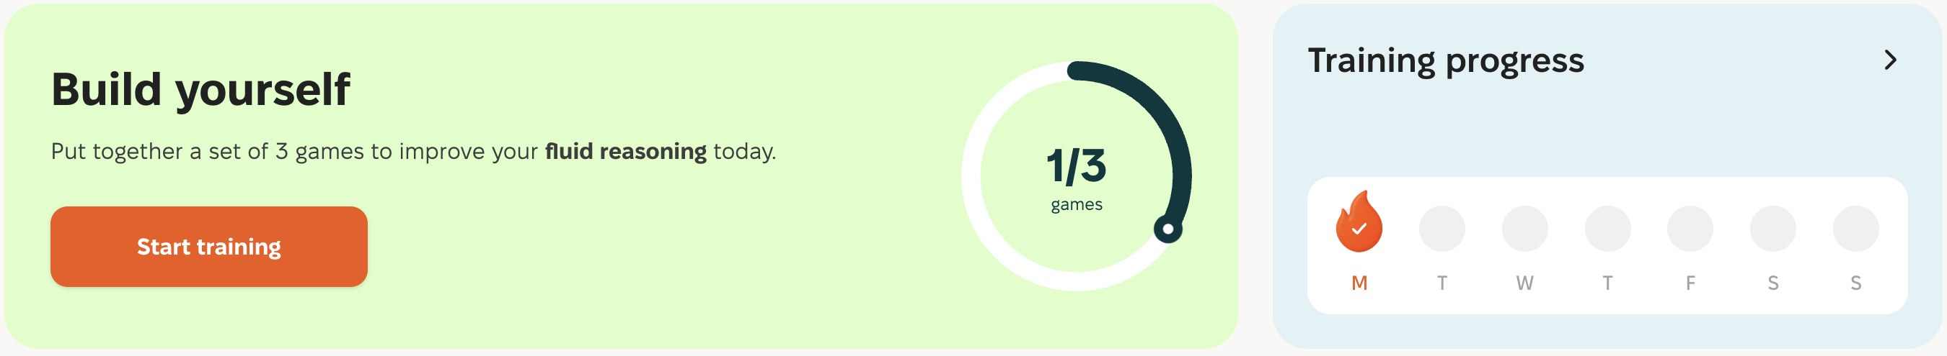
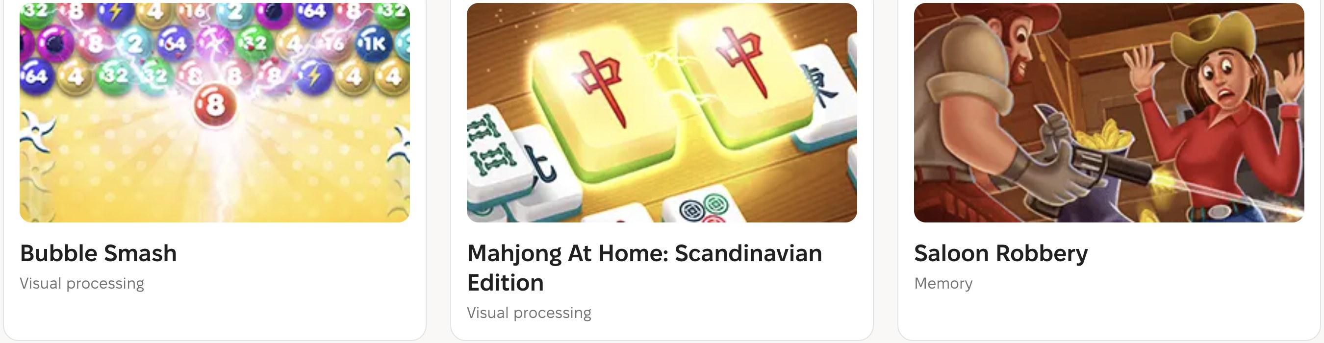
Ігри є безкоштовно — платять лише за прогрес
ЕТАП 2 · МИ ПРОЙШЛИ ПРОДУКТ ЯК КОРИСТУВАЧІ
Нам видали підписку в межах кейсу, і ми пройшли воронку: продукт продає разовий звіт і не дає результату рости.
01
02
Оплата продає звіт
Тест не перепройти
Усі кнопки — «Get my IQ report»
Статистика статична, рости нікуди
Головна: щоденний набір і стрік уже є
03
04
Ігри є безкоштовно
Стрік без балу
Судоку, 2048, маджонг — у вільному доступі
Рахує дні, але не показує, що ти став кращим
Каталог: казуальні ігри, мітка «Memory» у вестерн-шутера
Платити є за що лише за свій вимір і прогрес — його безкоштовні ігри не дають
Case Challenge 3.0 · CC-146 · Ми не цільова аудиторія, тому друзів не опитували: висновки звіряли з exit survey японців
5 / 13
Notes:
САША · 0:50. Нам дали підписку в межах кейсу, і ми пройшли весь шлях як звичайні користувачі. Ми не японці і не цільова аудиторія, тому все, що помітили, звіряли з опитуванням справжніх користувачів. Ось що побачили. Перше — сторінка оплати. Усі кнопки там кажуть «Get my IQ report», а про тренування — один рядок внизу. Людина купує звіт, отримує його і йде. Тобто частину тих самих 30% «я отримав, що хотів» створює сама сторінка оплати. Друге — IQ-тест не можна пройти другий раз, а статистика в профілі не змінюється. Тобто твоєму результату просто нікуди рости. Третє — ігри: майже всі такі самі можна знайти безкоштовно. А стрік у продукті вже є, але без балу, який росте, він нікого не тримає. Головний висновок: за ігри платити не будуть, бо вони безкоштовні. Платити є сенс за те, чого безкоштовні ігри не дають, — за свій прогрес.

Slide 6
Wittio у 7 разів дорожчий за Lumosity — і дає менше
ЕТАП 2 · ЯПОНІЯ І КОНКУРЕНТИ
Японія — 100% користувачів Wittio, воронка і креативи лише японською. Попит є, але ігри там дешеві або безкоштовні.
Продукт | Ціна на рік | Що пропонує
Wittio | ≈$455 | 13 × $35; IQ-звіт і 40 ліцензованих ігор
CogniFit | $119,99 | Оцінка здібностей і персональний план
Lumosity | $59,99 | 50+ ігор, тренування дня; 3 гри на день безкоштовно
NeuroNation | $59,99 | ≈20 вправ на пам’ять і концентрацію
Peak | $34,99 | ≈30 ігор, коуч; з 2024 — у Hims & Hers
Brain Age (Nintendo) | разово | Культовий 脳トレ у Японії, без підписки
Easiit (Eisai × DeNA) | $0 | Звички для здоров’я мозку, тижневий бал
Попит у Японії
29,6%
населення 65+; у 2040 — 34,8%
34 млн
копій перших двох Brain Age
≈2%
когорти Wittio платять 7–13 міс.
Ризик заяв
Lumosity заплатила FTC $2M у 2016 за необґрунтовані обіцянки
НАША ПОЗИЦІЯ
Не змагаємось кількістю ігор. Продаємо вимір, план і видимий прогрес — без обіцянок «+IQ» чи «захисту від деменції».
Case Challenge 3.0 · CC-146 · Ціни: unstar.app (2026), бриф; nippon.com; Nintendo; FTC; DeNA (2020)
6 / 13
Notes:
САША · 40 с. А тепер ринок. Wittio працює тільки в Японії: і воронка, і реклама японською. Там майже 30% населення старші за 65, а тренування для мозку давно популярні: перші дві частини Brain Age від Nintendo розійшлися тиражем 34 мільйони. Попит є. Але подивіться на ціни. Wittio за рік коштує приблизно 455 доларів, Lumosity — 60, Peak — 35, Brain Age купують один раз, а Eisai разом із DeNA роблять безкоштовний застосунок. Кількістю ігор ми нікого не переможемо. І урок Lumosity: вона заплатила 2 мільйони штрафу за те, що без доказів обіцяла покращити мозок. Тому ми не обіцяємо ні «підвищимо IQ», ні «захистимо від деменції». Ми продаємо вимір, план і прогрес, який людина бачить сама.

Slide 7




Петля утримання з’єднує те, що в продукті вже є
ЕТАП 2 · РІШЕННЯ
Тест → профіль → план → бал → повторний замір. І обіцянка на оплаті: план на слабку зону, а не звіт.
01 · вже є
02 · нове
03 · апгрейд
04 · нове
05 · нове
Тест
Профіль
План 10 хв
Живий бал
Повторний замір
IQ і ще 9 тестів у продукті
сильні і слабкі зони, 4 здібності
щодня, складність підлаштовується
Wittio Index росте з кожною грою
щомісяця: «увага +7»
новий замір → новий профіль і план
30% «отримав»
живий бал і новий замір
25% «не користувався»
сеанс одразу після результату, LINE
25% «задорого»
тижневий звіт, 12-тижневий план, пауза
15% «повторюється»
адаптивність і власні ігри
Пройдіть петлю самі
Case Challenge 3.0 · CC-146 · Кожна причина відтоку з exit survey закрита своїм кроком
7 / 13
Notes:
САША · 35 с + хвилина для журі. Ось наше рішення. Ми нічого не вигадуємо з нуля: тести, ігри, щоденний набір і стрік у Wittio вже є. Їх треба з'єднати в одне коло. Людина проходить тест і отримує профіль: де вона сильна, а де слабка. Під слабке місце отримує план на десять хвилин щодня. Після кожної гри росте її особистий бал, а раз на місяць — повторний тест: «твоя увага плюс сім». І все починається знову. На кожну причину скасування з опитування в цьому колі є своя відповідь, вони внизу слайда. ХВИЛИНА ДЛЯ ЖУРІ (слайд лишається на екрані, говорити спокійно, з паузами): Тепер хвилина вам. Відскануйте QR праворуч — сайт відкриється українською. Натисніть «Пройти тест» і йдіть далі. [пауза 20 с] На кожному екрані є плашка журі: яку причину скасування з опитування закриває цей крок. Після тесту ви побачите свою слабку зону і план на неї, а не просто звіт. [пауза 20 с] Далі — особистий бал, який росте, і повторний замір. У цьому режимі ми пришвидшили час, щоб коло вмістилося в хвилину. [пауза 10 с] Дякую. Якщо не встигли — QR лишається на першому слайді, повернемось до нього в питаннях. Іван розкаже, що ми будуємо і скільки це коштує.

Slide 8
Робимо самі те, що дає дані; різноманіття купуємо
ЕТАП 2 · ЩО БУДУЄМО І ЧИ РЕАЛЬНО ВСТИГНУТИ
Найцінніше для утримання — за 3–6 місяців. Ефекту від нових ігор у моделі не закладено.
Елемент | Як отримуємо | Чому так | Коли | Ризик
Обіцянка на оплаті + онбординг | In-house | Ядро воронки, швидко | 0–3 міс | низький
Щоденний план + повторний замір | In-house | Дані про гравця — наш актив | 2–6 міс | низький
Нагадування: LINE, push | Інтеграції | LINE — головний месенджер Японії | 3–6 міс | низький
Wittio Index, японські норми | Партнер + in-house | Валідність тестів — наука | 4–12 міс | середній
Каталог 40 → ~25 ігор | Ліцензування | Різноманіття дешевше купити | 4–12 міс | середній
10 власних ігор | In-house | Ліцензовані не дають даних | 7–24 міс | середній
Не робимо:
заяви «+IQ» чи «проти деменції»
переписувати продукт з нуля
трафік до воріт 2
Найм 1–2 міс.: маркетолог, розробник, дизайнер (8 → 14 людей). Поточний продукт увесь час працює і заробляє: зміни викочуємо через A/B.
Case Challenge 3.0 · CC-146 · К1 — перший квартал після рішення інвесткомітету
8 / 13
Notes:
ІВАН · 40 с. У нас просте правило. Усе, що дає нам дані про користувача і відрізняє нас від безкоштовних ігор, робимо самі. Це онбординг, план, особистий бал і десять власних ігор. Каталог ігор далі ліцензуємо, бо різноманіття дешевше купити. А те, щоб тести справді щось вимірювали, — це наука, тому тут нам потрібен партнер-психометрист. Перші 1–2 місяці наймаємо людей: маркетолога, розробника, дизайнера. Поки що продукт працює і заробляє як зараз, ми нічого не зупиняємо, а викочуємо зміни поступово. Найважливіше — онбординг, план і повторний тест — можна зробити за 3–6 місяців. Найдовше займуть власні ігри. Тому в наших розрахунках від нових ігор ефекту взагалі не закладено.

Slide 9
ROMI з +9% до +39–75%: LTV зростає на 27–60%
ЕТАП 3 · БІЗНЕС-КЕЙС
Ключ — частка тих, хто відкрив продукт: вони продовжують у 66% випадків, решта — у 15%.
Показник | Сьогодні | Обережний | Цільовий
Відкрили продукт | 45% | 55% | 65%
Списання 1 | 38% | 43% | 48%
Списання 2 | 22% | 27% | 32%
Net LTV (−10% повернень) | $36,5 | $46,4 | $58,5
Net LTV / CAC ($33,3) | 1,09× | 1,39× | 1,75×
ROMI | +9% | +39% | +75%
Абсолютний ROMI / міс* | +$28k | +$118k | +$227k
Окупність CAC | 6,7 міс | 3,9 міс | 3,0 міс
Як рахували
Списання 1 = частка тих, хто відкрив × 66% + решта × 15%.
Перевірка на даних брифу: 0,45 × 66% + 0,55 × 15% = 38%.
Далі відтік між списаннями менший на 10% (обережний) і 20% (цільовий).
LTV = $1 + $35 × сума часток 13 списань; net = × 0,9.
Найчутливіше припущення — 15% у тих, хто не відкрив. Логіка від нього не залежить.
* net LTV × 9 000 trial − $300k реклами на місяць, при поточному CAC. Оцінки команди — у додатку.
Case Challenge 3.0 · CC-146 · Дані: бриф; модель і сценарії — команда
9 / 13
Notes:
ІВАН · 45 с. Тепер цифри. Усе тримається на одній закономірності. Ті, хто хоч раз відкрив продукт, продовжують підписку в 66% випадків. Ті, хто не відкрив, — лише в 15%. 15% — це наша обережна оцінка, а 66% ми з неї вивели за даними кейсу. Тому якщо частка тих, хто відкриває продукт, зросте з 45 до 55%, ROMI реклами буде не плюс 9%, а плюс 39%. Це наш обережний сценарій. Якщо до 65%, то плюс 75%. У грошах це не 28 тисяч на місяць, а від 118 до 227 тисяч. А гроші, витрачені на одного клієнта, повертатимуться не за 6,7 місяця, а за 3–4.

Slide 10
Перший рік — продукт; гроші на ріст — після воріт
ЕТАП 3 · БЮДЖЕТ $6M
57% продукт, 32% ріст, 11% резерв. Окупність $6M: ~29 міс. у цільовому сценарії, ~51 — в обережному.
Витрати по кварталах, $M
Продуктова команда in-house
$1,76M
1,06
1,03
10 власних ігор
$0,70M
0,97
Наука і Японія
$0,50M
LINE, CRM, аналітика
$0,30M
0,47
0,51
0,53
0,47
Ліцензії каталогу
$0,15M
0,27
Ріст: трафік після воріт 2
$1,90M
Резерв на воротах
$0,69M
К1
К2 · В1
К3
К4 · В2
К5
К6 · В3
К7
К8
продукт
ріст (трафік)
В1–В3 — ворота
Разом
$6,00M
ОКУПНІСТЬ $6M
~29-й місяць у цільовому сценарії; ~51-й в обережному без масштабування. Тому — транші.
Case Challenge 3.0 · CC-146 · Бюджет — понад поточні операційні витрати
10 / 13
Notes:
ІВАН · 30 с. Бюджет. Перший рік майже все йде в продукт, десь 1,8 мільйона. Гроші на рекламу, 1,9 мільйона, відкриваються лише на другий рік і лише якщо долар реклами повертає більше ніж 1,3. Ще 0,7 мільйона — резерв. І скажу чесно про окупність. Якщо все піде за планом, шість мільйонів повернуться приблизно за 29 місяців. В обережному сценарії — пізніше. Саме тому ми і просимо гроші частинами. Богдан покаже, як це працює на практиці.

Slide 11
Звичка → видимий прогрес → масштаб
ЕТАП 3 · РОУДМАП НА 24 МІСЯЦІ
Найм — 1–2 місяці, продукт увесь час заробляє. Кожен етап закінчується воротами; трафік — лише після воріт 2.
0–6 · звичка
6–12 · прогрес
12–24 · глибина і масштаб
Місяць
1
6
12
18
24
Найм команди
Обіцянка на оплаті, онбординг
План, повторний замір, LINE
Wittio Index, японські норми
Адаптивність, каталог 40→25
10 власних ігор
Трафік +$1,9M
В1 · міс. 6
В2 · міс. 12
В3 · міс. 18
0–6 міс. · Звичка · $0,74M
6–12 міс. · Прогрес · $1,78M
12–24 міс. · Масштаб
Нова обіцянка на оплаті, онбординг, план і повторний замір, LINE
Wittio Index з японськими нормами, адаптивна складність, каталог 40→25
10 власних ігор; $1,9M на трафік — лише після воріт 2
Ціль: відкриття ≥50%, D30 ≥10%, списання 1 ≥42%
Ціль: списання 2 ≥26%, LTV/CAC ≥1,3×
Ціль: LTV/CAC ≥1,5× на місяці 18
Case Challenge 3.0 · CC-146 · Суми накопичено до воріт; пунктир — ворота «далі / стоп»
11 / 13
Notes:
БОГДАН · 40 с. План на два роки — три етапи, і кожен закінчується перевіркою. Перші пів року — звичка. Наймаємо людей і одразу міняємо сторінку оплати та онбординг: людина має відкрити продукт, а не лише забрати звіт. Додаємо план із повторним заміром і нагадування в LINE. Друге півріччя — видимий прогрес: індекс з японськими нормами, складність, що підлаштовується, і коротший каталог. Другий рік — десять власних ігор, а гроші на рекламу відкриваються лише після других воріт. Цифри на кожних воротах — на наступному слайді.

Slide 12

Кожні ворота — «далі» або «стоп»
ЕТАП 3 · ВОРОТА І РИЗИКИ
Наступний транш виходить лише за метриками. Не пройшли ворота 1 — втрата обмежена $0,74M.
Ворота, у порядку часу
Ризик і відповідь
Міс. 6 · Ворота 1 · вкладено $0,74M
1. Ефект менший за план
Усі три: відкрили ≥50%, D30 ≥10%, списання 1 ≥42%
Обережний сценарій однаково дає 1,39×
Ні → трек B: суміжна ніша в Японії — тести про вигорання й ADHD уже є
2. Нова обіцянка знизить продажі
Міс. 12 · Ворота 2 · $1,78M
Спершу A/B на 20% трафіку
Списання 2 ≥26%, LTV/CAC ≥1,3×
Так → $1,9M на трафік; ні → ще квартал доробляємо петлю
3. Власні ігри затримаються
Міс. 18 · Ворота 3 · $3,23M
Ефекту від ігор у моделі немає
LTV/CAC ≥1,5×
4. CAC росте при масштабі
Так → масштаб з операційного бюджету; ні → ріст до межі 1,3×
Закладено +15% до CAC на новий трафік
Wittio не потрібен новий ринок. Йому потрібен продукт, до якого хочеться повертатися.
Ми знаємо, як це зробити, скільки це коштує і де зупинитися, якщо помиляємось.
Case Challenge 3.0 · CC-146 · Суми — накопичено з $6M до кінця кварталу
12 / 13
Notes:
БОГДАН · 1:10. Перевірки працюють так. На шостому місяці ми витратили 740 тисяч. Дивимось три речі: скільки людей відкривають продукт, скільки повертаються через місяць і скільки доходять до першої оплати. Пороги — половина, 10% і 42%. Не дотягнули хоча б до одного — ми зупиняємось і переходимо до треку B. Але не в нову країну, а в суміжну нішу в тій самій Японії. Ми вже знаємо японського користувача, у нас там налаштовані платежі, а тести про вигорання, ADHD і кар'єру в Wittio вже є. На 12-му місяці друга перевірка: чи відкривати гроші на рекламу. На головні ризики є відповіді. Ефект менший? Обережний сценарій однаково дає 1,39. Нова сторінка оплати знизить продажі? Спершу перевіримо її на 20% трафіку. І на завершення: Wittio не потрібен новий ринок. Йому потрібен продукт, до якого хочеться повертатися. Ми знаємо, скільки це коштує і де зупинитися. Дякуємо! Радо відповімо на ваші питання.

Slide 13
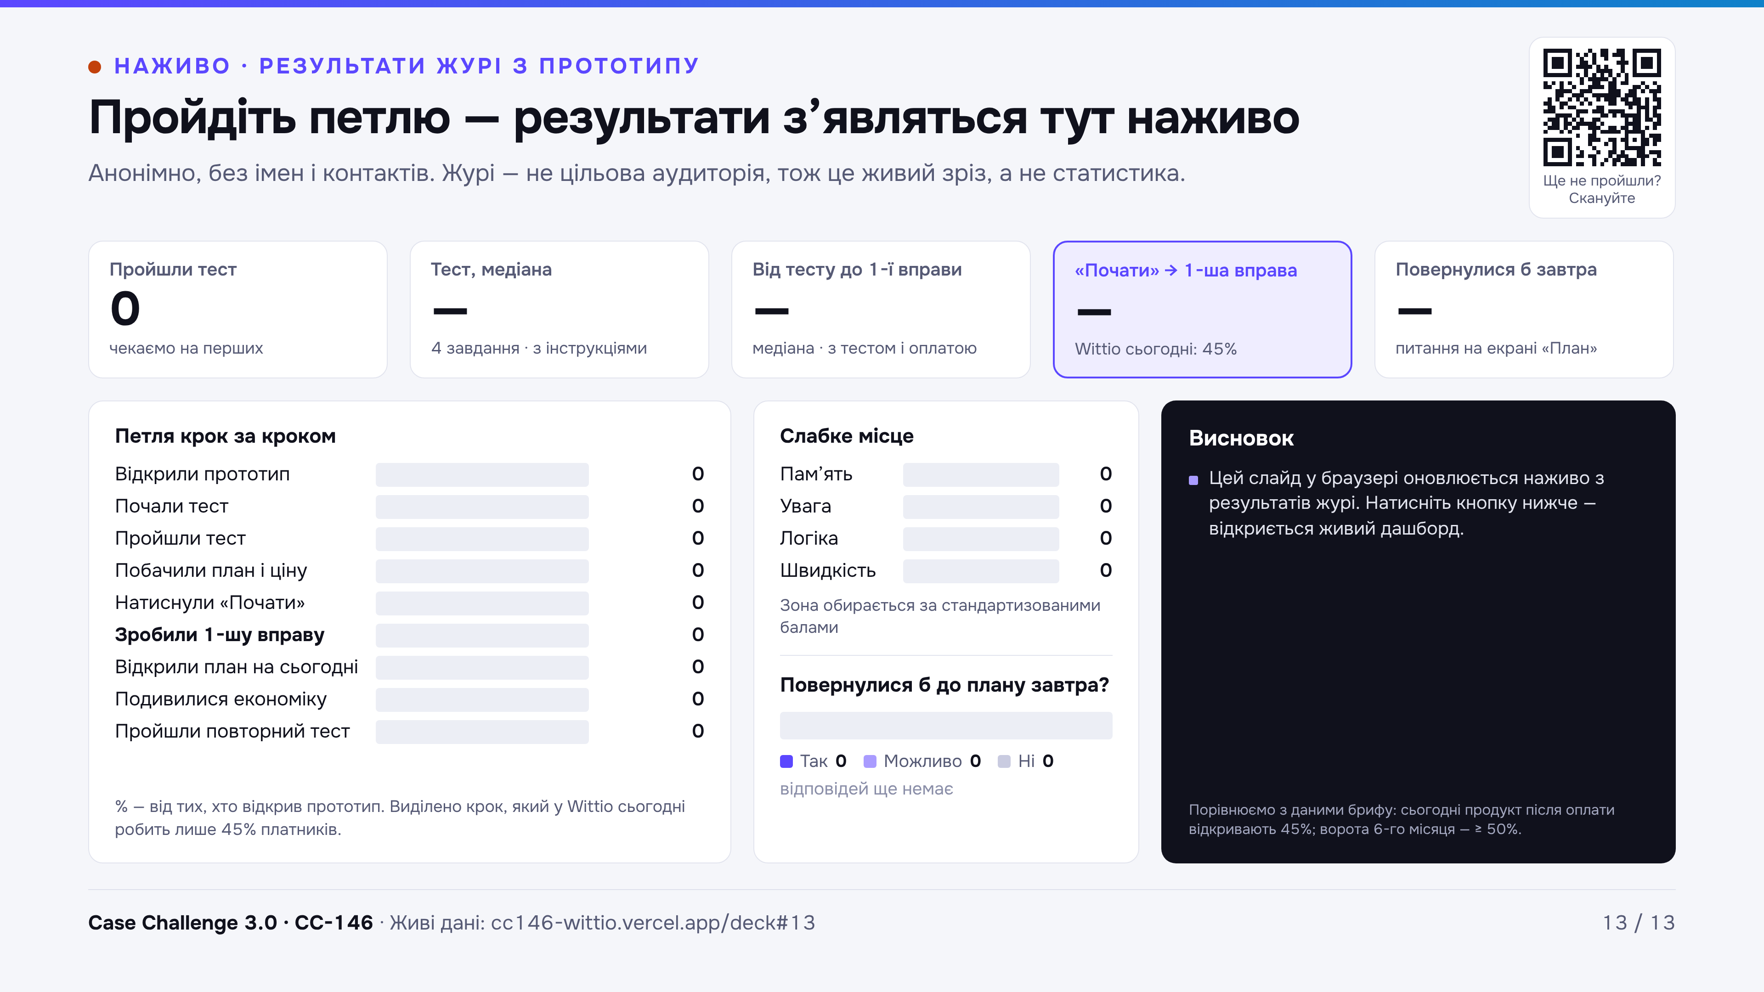
Відкрити живий дашборд →
cc146-wittio.vercel.app/deck#13
Notes:
БОГДАН · 40 с. Поки ми говорили, ви пройшли нашу петлю. Це ваші результати з прототипу — наживо. [прочитати заголовок слайда] Наприклад: «Дев'ять людей пройшли тест — 86% одразу дійшли до вправи». Для порівняння: у Wittio сьогодні продукт після оплати відкривають 45%, а наш поріг на першій перевірці — половина. [один пункт висновку справа] Наприклад: слабке місце у вас різне — тому план персональний, а не один для всіх. Або: скільки з вас повернулися б до плану завтра. Чесно: журі — не цільова аудиторія, і кілька людей — не статистика. Але видно головне: після оплати людина не губиться, а одразу тренується. Ефект перевіримо A/B-тестом на 20% трафіку і на першій перевірці. Дякуємо! Радо відповімо на ваші питання. ▶ Якщо даних нема (не встигли або немає інтернету): «QR праворуч — пройдіть після виступу, результати оновлюються самі». І одразу «Дякуємо!». [PowerPoint] Слайд у PowerPoint статичний. Щоб дашборд жив прямо в слайді: Вставлення → Надбудови → «Web Viewer» (Microsoft) → адреса https://cc146-wittio.vercel.app/live → розтягнути на весь слайд (рахує останні 30 хвилин). Без надбудови: кнопка «Відкрити живий дашборд» відкриє https://cc146-wittio.vercel.app/deck#13 у браузері.

